Slide 1

Atelier kids-lab.io
Créé par Yann Caron kids-lab.io

Slide 2

Rappel :: Un programme
Suite d’instruction :: ce que le programme doit faire
Structure :: comment
le programme est organisé

Slide 3
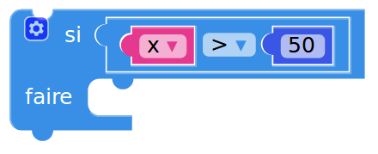

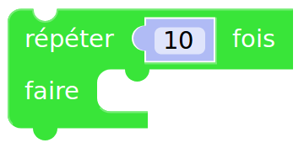
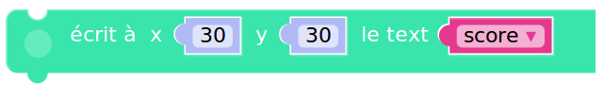
Les bloques
Un bloque :: une instruction :: un ordre

Slide 4
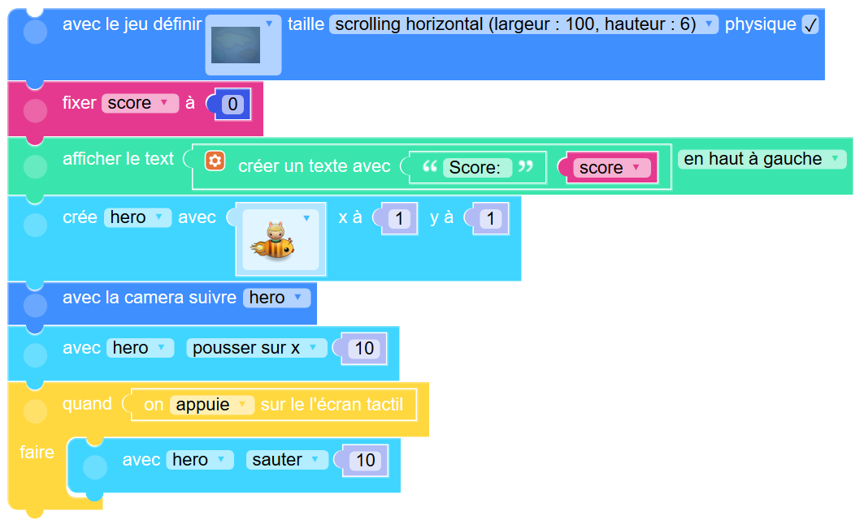
Un programme avec des bloques

Slide 5


Un moteur de jeu ?
Gère des acteurs ::
  Propriétés (ex taille)
  Méthodes (ex sauter, pousser)
  Evénements (ex quand touche)
Gère la physique
Gère les collisions

Slide 6
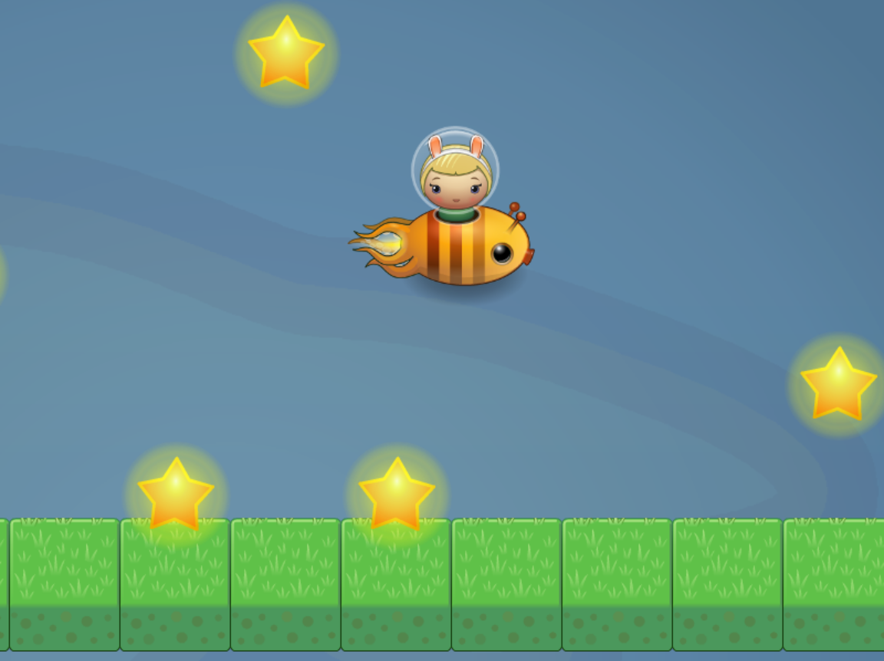
Notre jeu :: cute-jet

Slide 7
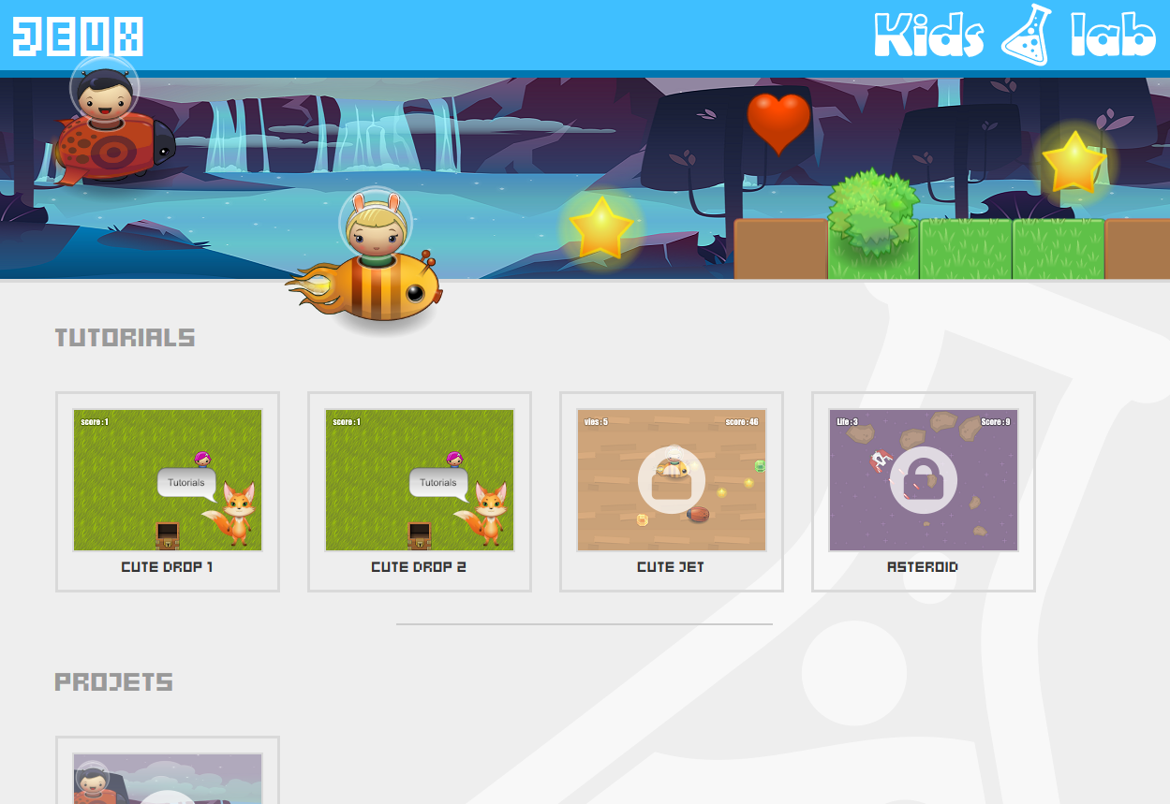
Notre logiciel :: kids-lab.io

Slide 8
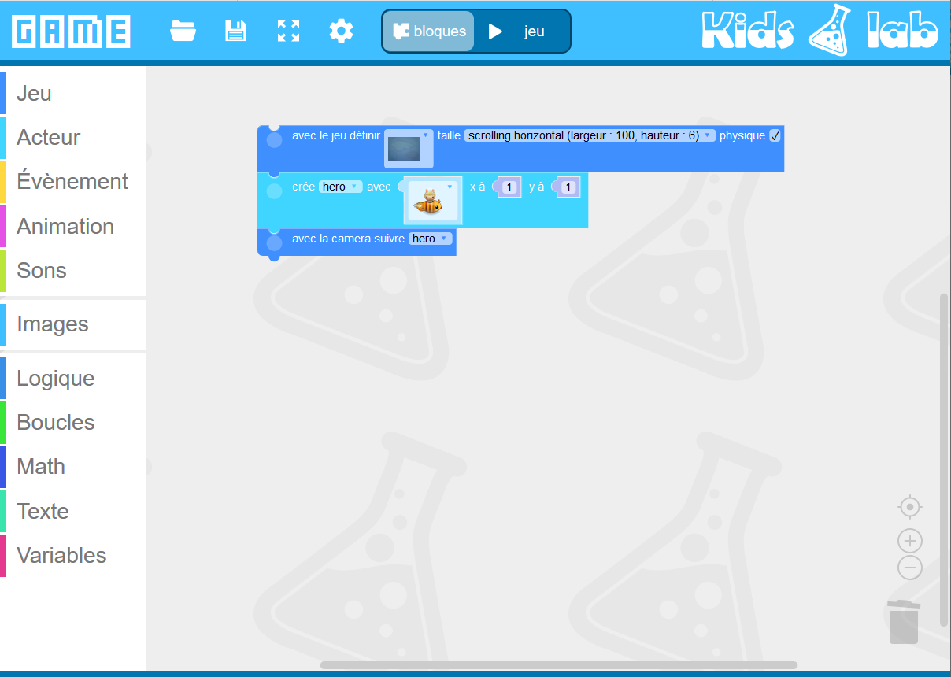
Notre logiciel :: projet cute-jet

Slide 9
A nous de jouer !
Le game play :-)

Slide 10
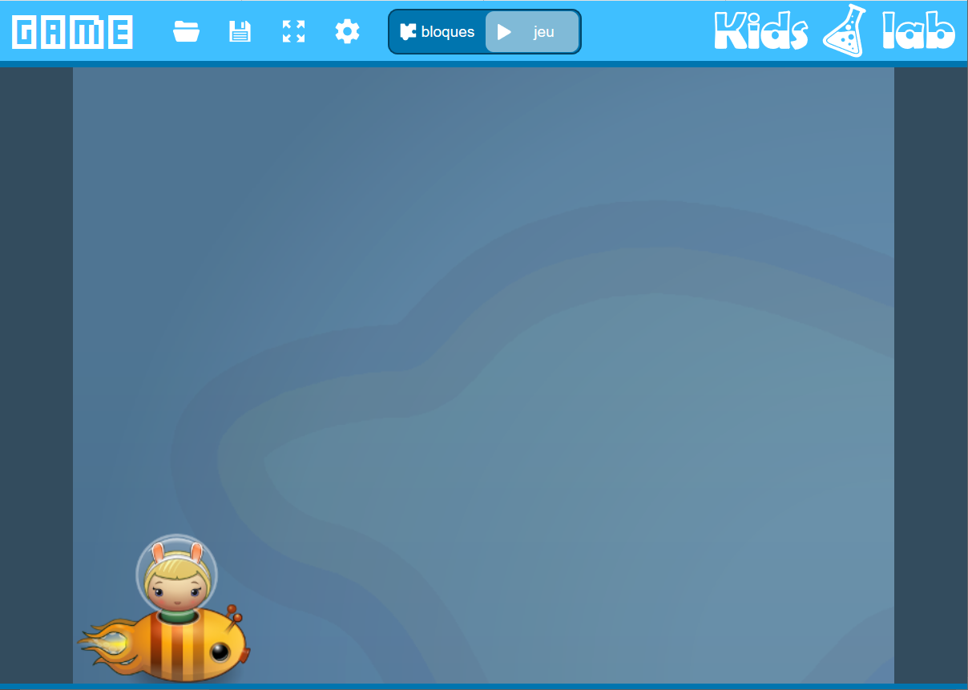
Lancer le jeu

Slide 11

Gameplay
Il ne ce passe rien !
Il faut faire avancer le hero !

Slide 12
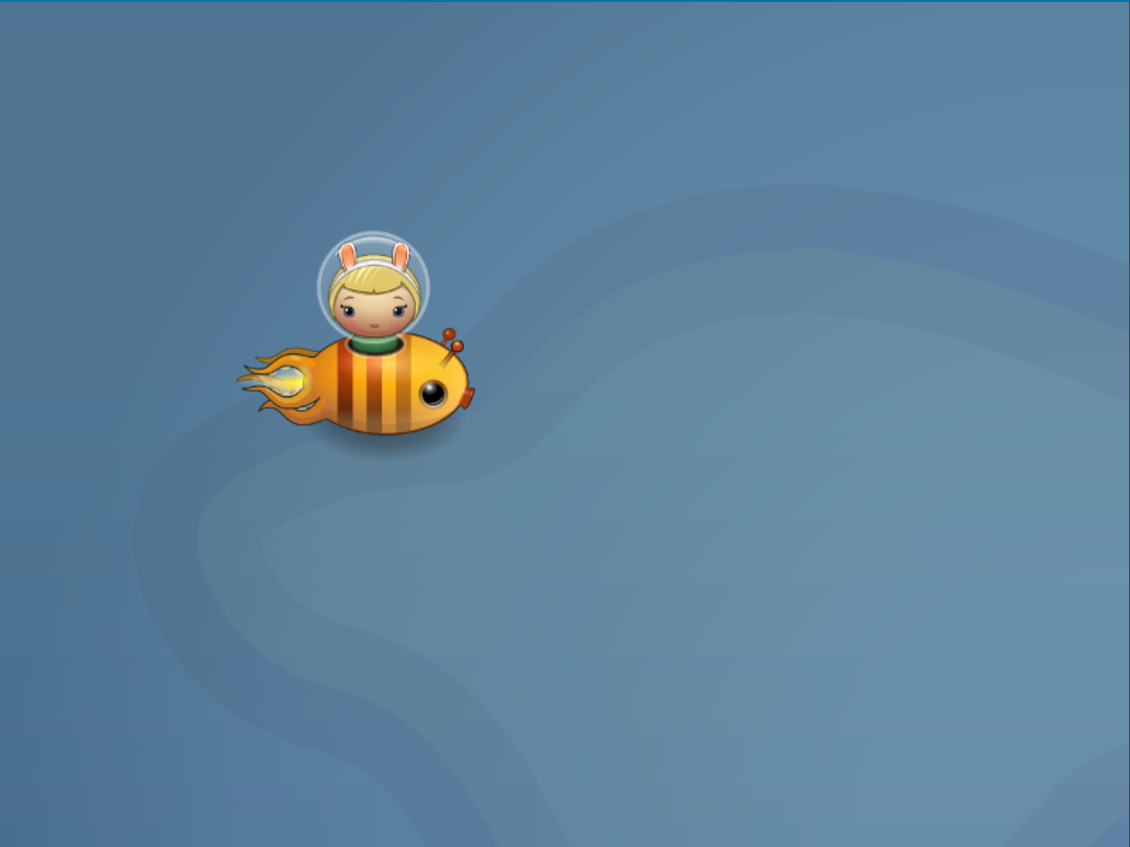
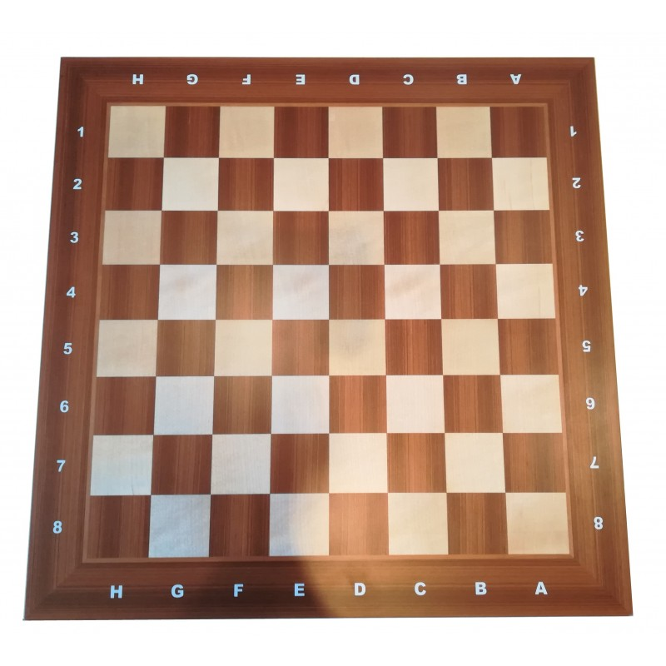
Pourquoi X ?
(0, 0)
x
8
y
6

Slide 13
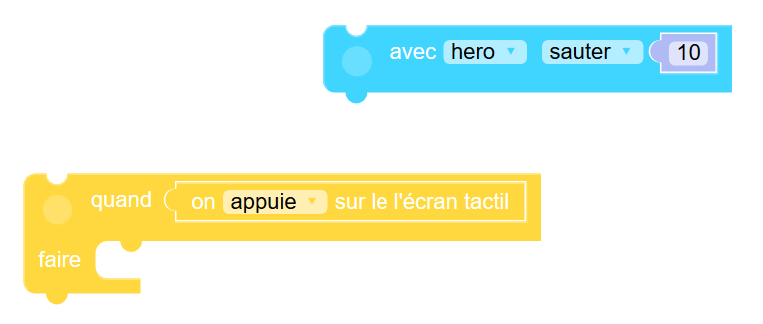
Evénement
Quand on touche l’écran, le héro saute

Slide 14
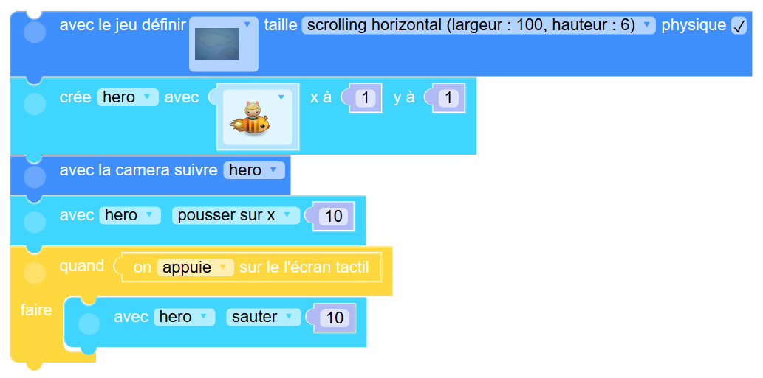
Résultat

Slide 15
Bravo !
Les étoiles :-)

Slide 16
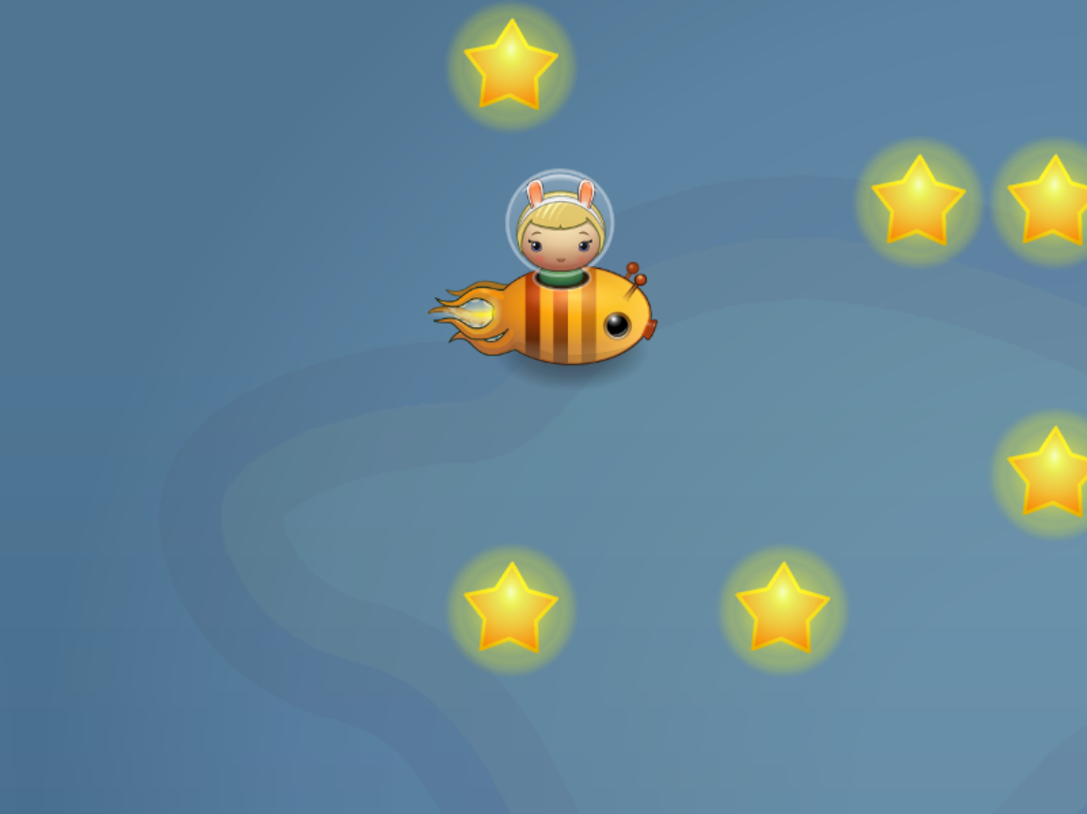
But :: créer les étoiles
Ajouter des étoiles pour gagner des points

Slide 17
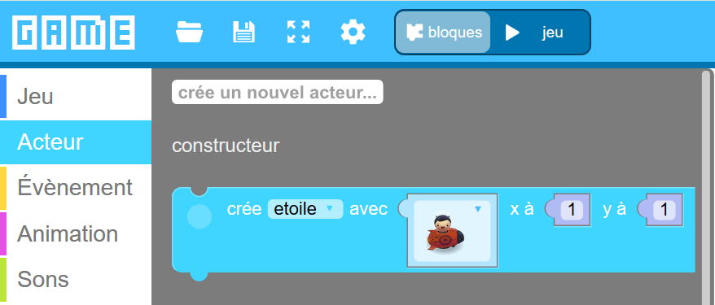
Etape 1 :: créer une étoile
Menu acteur / crée un nouvel acteur...

Slide 18
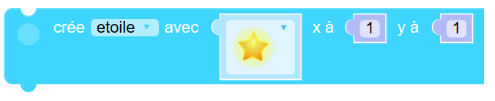
Etape 2 :: ajouter l’étoile
Ajouter l’acteur étoile
Question :: comment la positionner ?

Slide 19

Au départ ?
1
(0, 0)
x
8
1
y
6

Slide 20
Au centre (horizontal) ?
4
(0, 0)
x
8
1
y
6

Slide 21
Au millieu (vertical) ?
4
(0, 0)
x
8
3
y
6

Slide 22
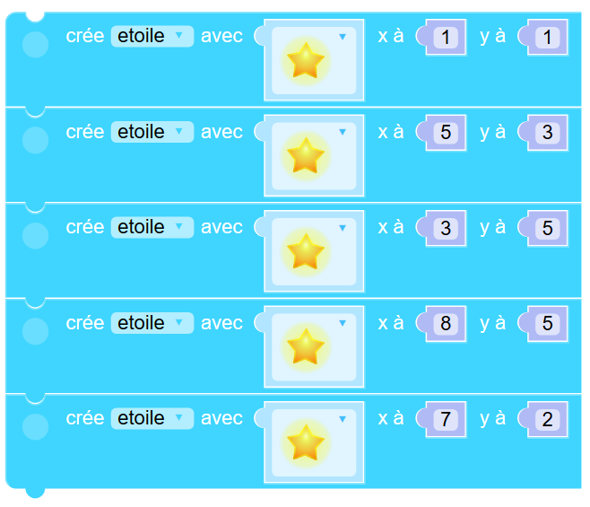
Etape 3 :: plusieurs étoiles
Créer plusieurs étoiles positionnées au hasard sur l’écran

